Slide 1
Desafíos de la Educación Media Superior, con énfasis en la profesionalización docente y trabajo colegiado
Dr. Rodolfo Tuirán
6 de octubre de 2014

Slide 2
Principales desafíos de la educación media superior

Slide 3
Principales desafíos de la educación media superior
Baja cobertura
Elevadas Tasas de Abandono Escolar
Graves Problemas de Equidad
Calidad de los Servicios
Aprendizajes Insuficientes
Profesionalización de Docentes y Directivos
Continuidad de la Trayectoria Educativa
Infraestructura y Equipamiento Insuficiente e Ineficiente
Elevada Prevalencia de Conductas de Riesgo
Desarticulación entre la Oferta Educativa y la Demanda Laboral
6
1
2
7
3
8
4
9
10
5

Slide 4
El desafío de la cobertura

Slide 5
El desafío de la cobertura:
Alcanzar 80% de cobertura escolarizada
Para alcanzar una cobertura escolarizada de 80% es necesario incrementar 14 puntos porcentuales en seis años, lo que significa aumentar la matrícula en alrededor de 877 mil estudiantes (25% más que lo logrado en la administración anterior).
Estrategias para aumentar la matrícula y la cobertura de la educación media superior
1. Inversión para crear nuevos planteles y ampliar los existentes
2. Aprovechamiento óptimo de la capacidad instalada
3. Creación de nuevos servicios e impulso a la modalidad no escolarizada
4. Disminución del abandono escolar
5. Incremento de la tasa de transición de secundaria a la EMS
Notes:
Trayectoria por total (números absolutos opciones 877 mil, o bien matrícula total)
Ajusta a datos reales 2012 – 2013 y 2013 – 2014 y proyectar próximos escolares, basados en datos reales.
69.9 Tuirán dice que 69.4

Slide 6
Estrategias para impulsar el crecimiento de la matrícula y la cobertura de la EMS
Estrategias
Creación de nuevos Planteles y ampliación de los existentes
Aprovechamiento de la capacidad instalada
Impulso a la modalidad no escolarizada
Disminución del abandono escolar
Aumento de las tasas de transición de la secundaria al bachillerato
Fondo de Inversión en Infraestructura
1,200 millones en 2013
2,000 millones en 2014
Creación del Telebachillerato Comunitario
Creación de la Prepa en Línea SEP en 2014.
Impulso al «Movimiento contra el abandono escolar» desde 2013
Impulsar el aumento de las tasas de transición entre los beneficiarios del Programa Oportunidades desde 2013

Slide 7
El desafío del abandono escolar

Slide 8
2. El desafío del abandono escolar:
Tasas de asistencia escolar por edad
A partir de los 15 años disminuye aceleradamente la asistencia escolar
Fuente: Estimaciones de la SEMS, con base en la Encuesta Nacional de Ocupación y Empleo ENOE, II trimestre 2012. INEGI

Slide 9
2. El desafío del abandono escolar:
Reducir la tasa de deserción de 15% en 2012 a 9% en 2018
Tasa de abandono
3 ideas para combatir el abandono:
  El abandono no es un hecho inevitable.
  Se puede y se debe hacer algo contra el abandono para prevenirlo.
  Diversas causas operan en el ámbito escolar.
Meta: Disminuir la tasa de abandono de 15 a 9%
«Movimiento contra el abandono escolar»
En 2013 y 2014 se capacitaron 8,000 directores para usar la “Caja de Herramientas” en los planteles de EMS.
En el ciclo escolar 2013 – 2014 se asignaron más de 213,000 becas contra el abandono.
80% de los directores cree que está teniendo éxito en reducir el abandono.

Slide 10
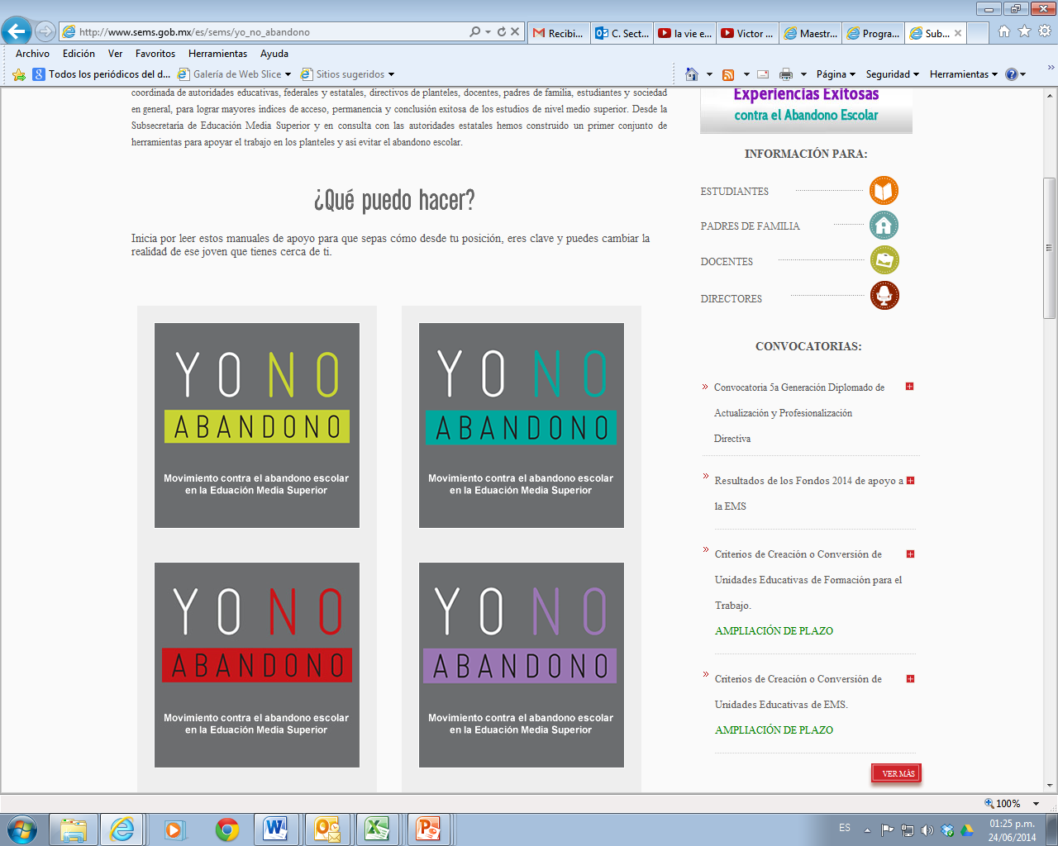
2. El desafío del abandono escolar:
Las ACADEMIAS pueden ser clave para detener el abandono
1. Promover uso de la Caja de Herramientas
2. Establecer plan de acción
3. Establecer un seguimiento sistemático de jóvenes en riesgo
1. Para prevenir riesgos del abandono escolar
2. Para recibir a los nuevos estudiantes
3. Para impulsar nuevos hábitos de estudio
4. Para impulsar la tutoría entre pares
5. Para acompañar las decisiones de los estudiantes
6. Para orientar a los alumnos para construir su plan de vida y carrera
9. Para ser un mejor tutor
10. Redes sociales y su aprovechamiento para prevenir el abandono escolar
11. Para el desarrollo de las habilidades socioemocionales
12. Del proceso de planeación participativa
7. Orientación educativa
8. Para dialogar con los padres

Slide 11
El desafío de la equidad y la inclusión

Slide 12
3. El desafío de la equidad y la inclusión
La proporción de estudiantes matriculados provenientes de los primeros cuatro deciles de ingreso disminuye significativamente en los niveles educativos superiores.
Fuente: SEMS, con base en: INEGI, Encuesta Nacional de Ingresos y Gastos de los Hogares (ENIGH).

Slide 13
3. El desafío de la equidad y la inclusión
Instrumentos para la inclusión y la equidad
Se entregan más de 2 millones de becas por año de desventaja.
Becas contra el Abandono Escolar
Becas para Acceder a, Permanecer en y Concluir la EMS
Becas para personas con discapacidad
Becas para Hijos de Militares
Becas de Formación Educativa en
y para el Trabajo
Otros instrumentos de equidad e inclusión
En enero de 2013 había 46 Centros de Atención para Estudiantes con Discapacidad (CAED). En 2013 se contaba con 100 de ellos.
Se están creando 100 CAED en 2014. Se crearán 300 más entre 2015 y 2018, .
Bachillerato Intercultural
Impulsar los CAED y los Bachilleratos Interculturales
Pertinente
Flexible
MULTILINGÜE
Sólida Formación docente
Prospera
Fuente: SEP, SEMS.

Slide 14
El desafío del aprendizaje de los estudiantes

Slide 15
4. El desafío del aprendizaje de los estudiantes:
Resultados de la prueba PISA
Los aprendizajes son insuficientes, desiguales e inadecuados.
Porcentaje de estudiantes, resultados en Matemáticas
PISA 2012.
0.6
5 y 6
30.9
4.3
54.8
3.7
4
23.9
13.1
3
21.4
27.8
2
14.7
31.9
1
6.4
54.7
9.1
Menor a 1
22.8
2.7
México
Corea del Sur
Fuentes: OECD/PISA 2009. INEE: 2012

Slide 16
4. El desafío del aprendizaje de los estudiantes:
Resultados de la prueba ENLACE
 | NIVEL DE LOGRO
MATEMÁTICAS | 1 | 2 | 3 | 4
2012 | 30.1 | 39.1 | 19.2 | 11.6
 | 69.2 |  | 30.8
2013 | 28.3 | 35.4 | 20.2 | 16.1
 | 63.7 |  | 36.3
2014 | 26.6 | 34.1 | 20.0 | 19.4
 | 60.7 |  | 39.3
COMUNICACIÓN | NIVEL DE LOGRO
 | 1 | 2 | 3 | 4
2012 | 14.3 | 34.4 | 44.0 | 7.3
 | 48.7 |  | 51.3
2013 | 16.4 | 33.6 | 43.9 | 6.1
 | 50.0 |  | 50.0
2014 | 19.1 | 36.3 | 40.1 | 4.6
 | 55.3 |  | 44.7

Slide 17


4. El desafío del aprendizaje de los estudiantes:
Las ACADEMIAS deben promover el uso de apoyos para docentes
Difusión del desempeño por plantel para que las academias de docentes fortalezcan la enseñanza en aquellas dimensiones críticas.
Distribución de 5 textos de apoyo al trabajo docente sobre la enseñanza de las matemáticas en un modelo de desarrollo de competencias.
Distribución de una antología de enseñanza de comprensión lectora para los maestros.
Se tienen preparados textos adicionales para el área de comunicación para apoyar las competencias didácticas de los docentes.
Se impulsa el trabajo colegiado docente junto con las autoridades Educativas Estatales.

Slide 18
El desafío de la calidad de los servicios educativos

Slide 19
5. El desafío de la calidad de los servicios educativos
De los más de 15 mil planteles públicos y particulares, alrededor de 1,000 pertenecen al Sistema Nacional de Bachillerato.
El número de planteles en el SNB en diciembre de 2012 era sólo de 226.
La proporción de la matrícula en el padrón de calidad (SNB) pasó de 4.2% en 2012 a 22.5% en 2014.
Meta alcanzada en junio 2014: 22.5%

Slide 20
5. El desafío de la calidad de los servicios educativos
Las ACADEMIAS deben ser corresponsables del
ingreso de los planteles al SNB
Trabajo colegiado
Fortalecer, mediante el trabajo colegiado, la formación del docente.
Trasformación
Contribuir a impulsar la transformación del plantel mediante el trabajo colaborativo y la incorporación de prácticas mejoradas en el aula.
Autoevaluación
Participar, junto con las autoridades del plantel, en los procesos de autoevaluación para saber si el plantel cuenta con los criterios, referentes, indicadores y estándares o parámetros necesarios para solicitar la evaluación.

Slide 21
El desafío de la profesionalización docente y directiva

Slide 22
6. El desafío de la profesionalización docente y directiva.
Esfuerzos institucionales recientes
La mayoría de los docentes de planteles públicos tiene estudios de licenciatura (completos o incompletos). Sin embargo, 9.3% cuenta con educación media superior o incluso menos.
En 2014 se habrá capacitado a todos los docentes en formación por competencias y a todos los directores en competencias directivas

Slide 23
6. El desafío de la profesionalización docente y directiva.
El Servicio Profesional Docente
Ingreso
(servicio docente)
Convocatorias públicas.
Concursos de oposición públicos
Mérito
Idoneidad de conocimientos y capacidades
Instrumentos de evaluación determinados por el INEE.
Promoción
(a funciones directivas o de supervisión)
Será nulo todo nombramiento de ingreso y promoción distinto al SPD.
Evaluación obligatoria
Evaluación del desempeño.
Apoyos, incentivos y acceso a actividades de desarrollo profesional.
Desempeño destacado y cumplimiento de su responsabilidad
Reconocimiento
Asegurar que los mejores maestros permanezcan frente a grupo.
Posibilidad de ingresar a programas de regularización.
Resultados satisfactorios en evaluaciones
Permanencia

Slide 24
6. El desafío de la profesionalización docente y directiva.
Las ACADEMIAS y el acompañamiento de los nuevos docentes
CONCURSO DE INGRESO AL SERVICIO PROFESIONAL DOCENTE
19 de julio: se concursaron 2,612 plazas docentes, 75,496 horas y 445 plazas directivas.
35,348 aspirantes: 34,443 candidatos a plazas docentes y 905 a plazas directivas.
De los docentes, 32.8% resultó idóneo.
Docentes de nuevo
ingreso
Acompañamiento de un tutor
Docentes en servicio
Acompañamiento de un asesor técnico pedagógico
Se requiere en ambos casos el respalda de las ACADEMIAS

Slide 25
6. El desafío de la profesionalización docente y directiva.
Las ACADEMIAS deben impulsar acciones de formación docente más eficaces
La formación continua ha ganado centralidad porque busca compensar la falta o las debilidades de la formación inicial. Sin embargo, diversos estudios han demostrado sus deficiencias y su bajo impacto en la calidad de la educación. En consecuencia, se requiere que las academias incidan en la formación docente mediante acciones:
Coherentes e integradas con otras intervenciones (currículo, evaluación)
Planeadas y sistemáticas
Sustentadas en la colaboración entre docentes
Vinculadas a las necesidades del maestro (orientadas al maestro)
Enfocadas en el contenido disciplinario y en cómo el maestro debe involucrar a los alumnos en su aprendizaje

Slide 26
6. El desafío de la profesionalización docente y directiva.
¿Cómo participan las ACADEMIAS? Los profesores de bachillerato necesitan fortalecer sus competencias didácticas y disciplinares
El trabajo colegiado es más eficaz en el desarrollo de competencias docentes (didácticas/disciplinares) que asistir a cursos (exclusivamente).
El trabajo colegiado tiene efectos sobre la calidad de la enseñanza en todo el plantel.
  Tutoría: observación de clases, retroalimentación, coaching y colaboración en el aula.
  Estudio de clases: planificaciones de aula (planes de sesión) desarrolladas por maestros de manera colaborativa con observaciones posteriores y retroalimentación concreta.
  Desarrollo de actividades de aula a partir de modelos que explican cómo los alumnos piensan y solucionan problemas en un campo disciplinario.
  Todas estas acciones se desarrollan mejor en las academias

Slide 27
6. El desafío de la profesionalización docente y directiva.
Debe promoverse el trabajo colegiado cada vez
más sistemático y con mayor frecuencia
¿Con qué frecuencia se realizan reuniones académicas de los docentes? | Nacional | DGETI
 | % | %
No se realizan | 4.2 | 0.3%
Una vez al mes | 55.5 | 39.6%
Una vez cada dos meses | 25.9 | 50.0%
Una vez cada tres meses | 4.9 | 6.4%
Una vez cada cuatro meses | 0.8 | 1.2%
Una vez cada cinco meses | 0.8 | 2.4%
Una vez cada semestre o más | 8.0 | 0.3%
Total general | 100.0 | 100.0
ENLACE 2014, cuestionario directores

Slide 28
6. El desafío de la profesionalización docente y directiva.
Las ACADEMIAS deben establecer una agenda estratégica de sus tareas:
De los siguientes aspectos, ¿cuáles se analizan en las reuniones de los docentes? (%) | Nacional | DGETI
Estratégias o técnicas pedagógicas | 91.5 | 92.0
Material bibliográfico o recursos didácticos | 79.9 | 93.8
Índices de reprobación, deserción o ausentismo | 94.1 | 96.4
Planeación didáctica | 91.5 | 95.5
ENLACE 2014, cuestionario directores

Slide 29
6. El desafío de la profesionalización docente y directiva.
Las ACADEMIAS deben estar al tanto de la situación del
ambiente escolar e impulsar acciones de mejora
Aunque se señala que las Academias abordan temas estratégicos para la enseñanza en sus reuniones, no siempre tienen buenos resultados
Hay grave o muy grave situación de: | NACIONAL | DGETI
Retardos | 12.7 | 16.1
Ausentismo | 15.6 | 20.5
Terminar la clase antes del tiempo establecido | 11.9 | 17.0
Falta de control de grupo | 14.4 | 17.3
Bajo nivel de preparación académico | 13.7 | 15.5
Deficiente manejo de tecnologías para la información y comunicación de los docentes | 16.1 | 26.2
Falta de actualización en estrategias didácticas | 20.1 | 24.4

Slide 30
6. El desafío de la profesionalización docente y directiva.
El impulso al trabajo de las ACADEMIAS enfrenta tres tipos de conductas particulares de los docentes:
Motivación profesional para mejorar los aprendizajes de los alumnos
Los docentes motivados no escatiman esfuerzos para preparar sus estrategias de enseñanza.
Toma de decisiones de docentes anteponen valoración del costo/beneficio del esfuerzo de la docencia.
Los docentes realizan una valoración del costo/beneficio que implica (en tiempo y recursos) la preparación de clases y las estrategias de enseñanza.
Sin interés
Desarrollan una carrera en el sistema educativo pero solo realizan el esfuerzo necesario para cumplir con sus tareas. Asumen que ningún tipo de incentivos podría influir en su conducta.

Slide 31
6. El desafío de la profesionalización docente y directiva.
Reforzar el trabajo colegiado en los planteles para construir mejores ambientes de aprendizaje
Los maestros pueden aprender de las experiencias de otros profesores: se rompe con el “aislamiento” de la tarea docente
En el trabajo colegiado los docentes pueden compartir sus experiencias y preocupaciones y se pueden construir respuestas en equipo:
  Planeación de clases
  Técnicas de trabajo en aula
  Desarrollo de competencias transversales de los alumnos entre materias
  Análisis compartido de logro académico de los estudiantes y desarrollo de métodos de evaluación
  Análisis de problemas comunes de los estudiantes que requieren respuestas compartidas

Slide 32
6. El desafío de la profesionalización docente y directiva.
Materiales y actividades de apoyo para que las ACADEMIAS sean más efectivas
Desarrollo de mecanismos de trabajo colaborativo (incluida la resolución de conflictos)
Articulación de mecanismos de responsabilidad de cada profesor ante la academia
Mejor manejo del tiempo
Construcción de un ambiente de colaboración (no evadir la crítica)
Organizar foros para analizar y discutir resultados de experiencias de proyectos escolares.

Slide 33
6. El desafío de la profesionalización docente y directiva.
Tareas inmediatas
Establecer trabajo colegiado más frecuentemente.
Desarrollo de materiales y guías para hacer más eficiente el trabajo colegiado.
Promover trabajo no sólo de academias disciplinares en el plantel, sino también:
  Academias de todos los profesores del plantel (interdisciplinares)
  Academias al interior de los subsistemas
  Academias entre subsistemas de un mismo entorno socio-económico (aprovechar ECEMS)

Slide 34
El desafío de la continuidad de los trayectos educativos de los jóvenes

Slide 35
7. El desafío de la continuidad de los trayectos educativos de los jóvenes
Menos de 6 de cada 10 egresados de EMS continúan sus estudios en el nivel superior, aunque el promedio varía significativamente por tipo de bachillerato

Slide 36
7. El desafío de la continuidad de los trayectos educativos
La orientación vocacional es crucial
La Orientación Vocacional:
Brinda un panorama de los trayectos profesionales.
Ayuda a los jóvenes a tomar decisiones de manera informada.
Revaloriza la formación técnica.
Ayuda a prevenir el abandono escolar.
Se requiere desarrollar programas con contenidos atractivos para los jóvenes.
Crear y fortalecer la figura del orientador-vinculador en la EMS.
Alentar la corresponsabilidad del sector empresarial para el desarrollo de una estrategia basada en la práctica (con Visitas a empresas y estancias breves en empresas).

Slide 37
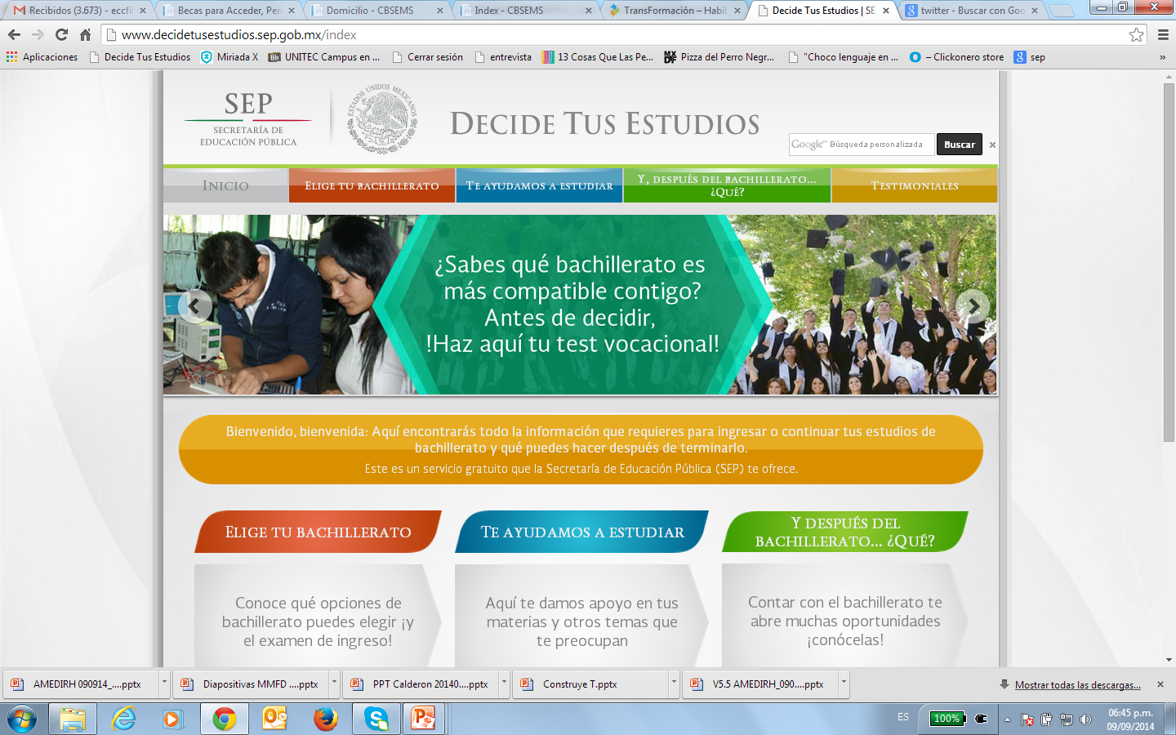
7. El desafío de la continuidad de los trayectos educativos
Portal de orientación vocacional
www.decidetusestudios.sep.gob.mx
Transición informada de EB a EMS, de EMS a ES y al primer empleo
Conocimiento de las necesidades del mercado laboral.
Opciones educativas y herramientas que ofrece el sector educativo.
Buscador y mapas digitales con información académica y laboral sistematizada, test vocacional, ligas a bolsas de trabajo, etc.

Slide 38
El desafío de la infraestructura y el equipamiento escolar

Slide 39
8. El desafío de la infraestructura y el equipamiento escolar
Los Fondos de Inversión en Infraestructura y de Autonomía de Gestión aportan recursos para que los planteles puedan enfrentar dichos rezagos.

Slide 40
8. El desafío de la infraestructura y
el equipamiento escolar
Inversión reciente
Inversión federal 2014 en construcción, rehabilitación, mantenimiento y equipamiento
(Millones de pesos)

Slide 41
El desafío de la articulación entre la oferta educativa y la demanda laboral

Slide 42
Existe la percepción entre los jóvenes de que las competencias adquiridas en el bachillerato no fueron muy útiles en su primer empleo
9. El desafío de la articulación entre la oferta
educativa y la demanda laboral
Fuente: Encuesta Nacional de Inserción Laboral de los Egresados de Educación Media Superior 2012.

Slide 43
9. El desafío de la articulación entre la oferta
educativa y la demanda laboral
Desajustes
… es uno de los factores fundamentales para explicar muchos de los problemas de productividad en México
Demanda de Habilidades y competencias
Capital Humano
Oferta de Habilidades y competencias
Empresas
43% de los empleadores reporta la escasez de habilidades como uno de los principales obstáculos
40% cree que los jóvenes no están listos para integrarse al mercado
60% de los jóvenes no alcanza el nivel básico de competencias en matemáticas
50% no alcanza nivel básico de competencias en comunicación
Fuentes: McKinsey 2012, Manpower 2012.
Fuentes: Resultados prueba ENLACE.
Notes:
43

Slide 44
9. El desafío de la articulación entre la oferta educativa y la demanda laboral
Necesitamos un cambio de paradigma
Se requiere pasar de un paradigma donde las personas se forman primero y trabajan después a otro paradigma en el cual:
La educación y el trabajo estén íntimamente relacionados y son parte de un mismo proceso.
Las personas reciben orientación vocacional de manera intensiva para determinar con información y oportunidad la selección de sus carreras.
Las personas y empresas se ajusten a las cambiantes necesidades, a través de la formación continua.
Las personas puedan formarse a lo largo de toda su vida.

Slide 45








9. El desafío de la articulación entre la oferta
educativa y la demanda laboral
Nuevas piezas que ayudan a armar el rompecabezas
Modelo de Emprendedores
Modelo Dual
Orientación Vocacional
Desarrollo de habilidades socio emocionales
Revisión del Marco Curricular Común

Slide 46
Prevalencia elevada de conductas
de riesgo

Slide 47
10. Elevada prevalencia de conductas de riesgo
Los jóvenes conocen los medios de regulación de la fecundidad pero no siempre los utilizan.
Una proporción significativa consume alcohol y tabaco.
Otros consumen drogas ilícitas
A veces experimentan episodios de violencia o la ejercen
Algunos jóvenes a veces se sienten tristes o desolados.
No perciben a la escuela como un apoyo

Slide 48
10. Elevada prevalencia de conductas de riesgo
Importancia de las habilidades socioemocionales
¿Qué son?
¿Por qué son importantes?
Las personas adquieren y aplican de manera efectiva conocimientos, actitudes y habilidades para:
Entender y manejar las emociones
Establecer y alcanzar metas positivas
Sentir y mostrar empatía hacia los demás
Establecer y mantener relaciones positivas
Tomar decisiones responsablemente
Empodera a las personas para que tomen decisiones acertadas
Se asocian con éxito laboral, personal y académico
Se pueden desarrollar en la escuela
Contribuyen a disminuir la desigualdad educativa
La clave radica en la combinación
Mejor desempeño
(Hoy y Mañana)
Habilidades
Cognitivas
Habilidades
Socioemocionales
Fuente: CASEL (2014) y Bassi et al (2012),Encuesta de Demanda de Habilidades, Banco Interamericano de Desarrollo, Washington D.C.

Slide 49
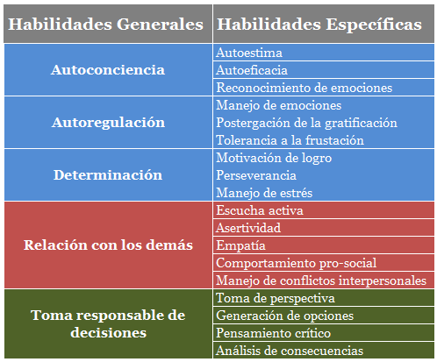
10. Elevada prevalencia de conductas de riesgo
El desarrollo de habilidades socioemocionales en el nivel medio superior
¿Cuáles?
Desarrollo de habilidades socioemocionales entre los estudiantes de 2,500 planteles
Más de 2 millones de jóvenes
Capacitación de 2,500 directores y 11 mil docentes

Slide 50

¡¡¡ Muchas Gracias !!!
@rtuiran
rtuiran@gmail.com

